Slide 1
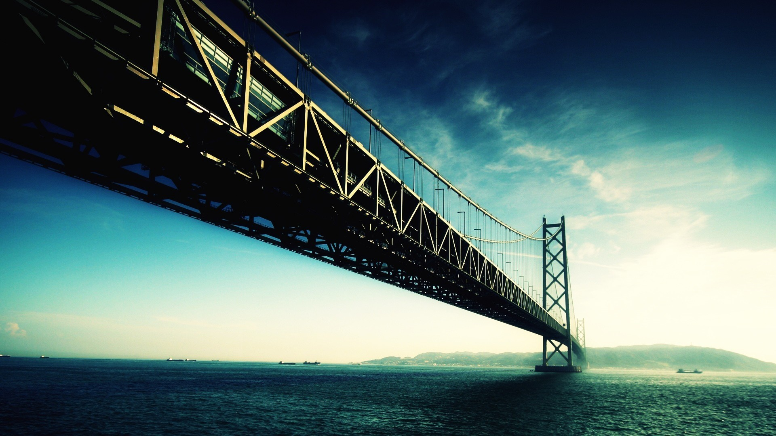
Web前端开发答辩
《品优购商城》
答辩人：郑佩乾
学校名称：临沂科技职业学院

Slide 2
CONTENT
03
页面结构
01
项目介绍
Project introduction
04
元素详解
02
项目规划
gggg

Slide 3
01
项目介绍

Slide 4

01 项目介绍
项目名称：
品优购商城
项目描述:
品优购是一个电商网站，主要由首页、列表页、注册页、登录页等组成。

Slide 5
02 项目规划
开发工具：
VScode、Ps、Firefox
所使用的技术:
1.使用了HTML5+CSS3的布局及其JS脚本
2.采取结构与样式相分离的手法（当前主要为外部样式表）
3.遵循模块化开发的原则
4.代码书写规范（Name.txt）

Slide 6
02 项目规划
2.2品优购项目搭建
名称 | 说明
项目文件夹 | 计算机20010339郑佩乾
普通代码 | 没有压缩
压缩代码 | 压缩后的代码
样式类图片文件夹 | images
样式文件夹 | css
产品类图片文件夹 | upload
js脚本文件夹 | js
字体图标 | fonts

Slide 7
02 项目规划
名称 | 说明 | 名称 | 说明
首页 | index.html | 首页专有样式表 | index.css
产品页 | list.html | 产品页专有样式表 | list.css
登录页 | login.html | 登录页专有样式表 | login.css
注册页面 | register.html | 注册页专有样式表 | register.css
css初始化样式文件 | base.css | 主页轮播图样表 | Carousel map .css
css公共样式文件 | common.css | 主页轮播图脚本 | Carousel map.js
2.2品优购项目搭建
所创建的文件：

Slide 8
03
页面结构

Slide 9

04 元素详解
1.网站favicon 图标
favicon.ico 一般用于作为缩略的网站标志，它显示在浏览器的地址栏或者标签上。目前主要的浏览器都支持favicon.ico图标。
添加标题
比特虫：http://www.bitbug.net/

Slide 10
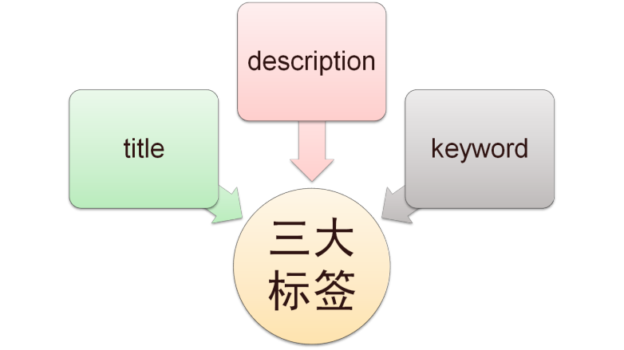
04 元素详解
2 网站TDK三大标签SEO优化
SEO（Search Engine Optimization）汉译为搜索引擎优化，是一种利用搜索引擎的规则提高网站在有关搜索引擎内自然排名的方式。
SEO 的目的是对网站进行深度的优化，从而帮助网站获取免费的流量，进而在搜索引擎上提升网站的排名，提高网站的知名度。
页面有三个标签用来符合SEO 优化。

Slide 11
04 元素详解
1. title 网站标题：
title 具有不可替代性，是我们内页的第一个重要标签，是搜索引擎了解网页的入口和对网页主题归属的最佳判
断点。
2. description 网站说明：
简要说明我们网站主要是做什么的。
3. keywords 关键字符合SEO 优化：
keywords 是页面关键词，是搜索引擎的关注点之一。
注：对于前端人员来说，我们只需要准备好这三个标签，具体里面的内容，有专门的 SEO 人员准备

Slide 12
04 元素详解
3.网页性能优化
精灵图（雪碧图）的使用
web字体图标
代码压缩
END

